Slide 1
ISMM’21
Adaptive Huge-Page subrelease for Non-moving Memory Allocation in Warehouse-Scale Computer
Martin Mass, Chris Kennelly, Khanh Nguyen, Darryl Gove,
Kathryn S. McKinley, Paul Turner
CHANGWON NATIONAL UNIVERSITY

Slide 2
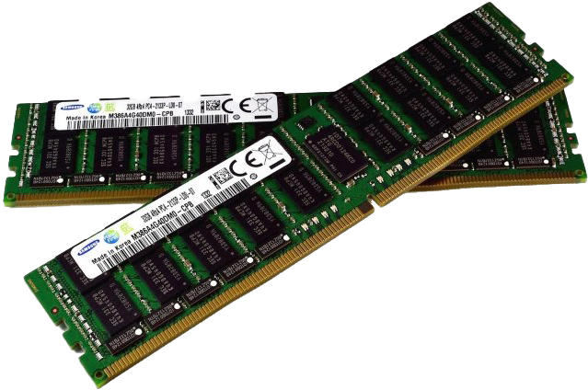
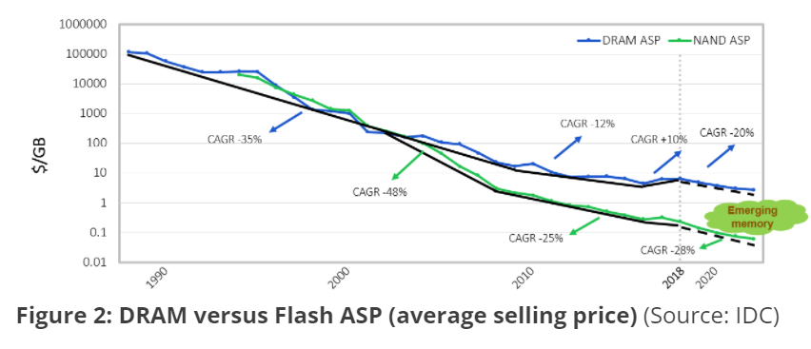
Introduction
DRAM price is going cheaper
2000: 1000$ / GB
2010: 10% / GB
Many server have more DRAM capacity
https://www.pngaaa.com/detail/2873396
https://semiengineering.com/high-performance-memory-at-low-cost-per-bit/

Slide 3
Introduction
Memory addressing layout
Performance concern
TLB hit rate
Page table traversing time
Main memory
Virtual Address
Page number
Data offset
Page number
Physical address
TLB hit
TLB
Page number
Physical address
TLB miss
Storage
Page table

Slide 4
Introduction
Modern C++ server workloads rely on 2MB huge page for performance
CPU는 page 단위(4KB)로 메모리 요청
메모리 가격 하락, 서버 메모리 용량 증가 → 전체 페이지 수 증가
TLB miss 증가, Page table 탐색시간 증가 → 성능감소
Solution: Page size증가(2MB) → TLB, Page table memory coverage 증가 → TLB hit 증가
전체 Page 수: 32, TLB에 매핑된 페이지 수: 5
전체 Page coverage = 15.6%
전체 Page 수: 7, TLB에 매핑된 페이지 수: 5
전체 Page coverage = 71%
Page size = 4KB
Page size = 2MB
VA
PA
VA
PA
TLB
TLB
Main memory
Main memory

Slide 5
Introduction
Modern operating system support huge pages and recent research improves at the kernel-level
Y. Kwon et. al. OSDI’16, A. Panwar et. al. ASPLOS’19
But, less explored problem is that for user-level applications to use huge pages effectively
Past work shows that to make maximum use of huge pages
the user-level allocator needs to cooperate by allocating memory in chunks of 2 MB from the OS
This approach lead to a new fragmentation problem
Memory address
2MB page allocated form OS
C/C++ Application
Life time
String* s = new string(“Hello”);
…
delete s;
Object size
User-level allocator
Time

Slide 6
Introduction
Huge page fragmentation
2MB 페이지에 할당된 객체가 해제되지 않고 계속 유지되는 경우
객체가 해제될 때 까지 2MB 페이지를 OS로 반납하지 못함, 나머지 공간이 사용되지 않고 낭비 → Fragmentation
확률적으로 4KB page보다 2MB 페이지에서 fragmentation 이 발생할 확률이 높음
Huge page fragmentation의 해결방법으로 Sub-release방법이 존재
사용되지 않는 공간을 부분적으로 해제
4KB단위로 OS에 반환 → 메모리 절약가능 But, performance overhead(decrease huge page coverage) 발생
Memory address
Memory address
Optimal case
Fragmentation
2MB page allocated form OS
2MB page allocated form OS
c
Huge-page Fragmentation
Time
Time

Slide 7
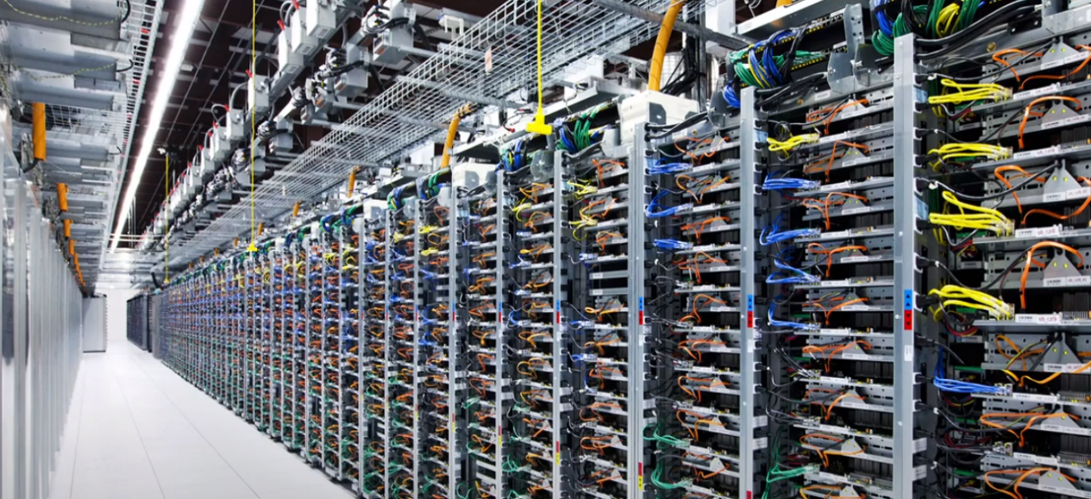
Introduction
TCmalloc sub release policy
Release rate: allocator가 unit time 마다 OS로 반납하는 메모리 용량(MB)
일정시간마다 huge page에서 4KB 단위로 지정된 Rate 용량까지 OS에 반납
This policy is suitable for an individual application or benchmark in isolate
But, inefficient for server workloads
https://www.google.com/imgres?imgurl=https%3A%2F%2Fblog.kakaocdn.net%

Slide 8
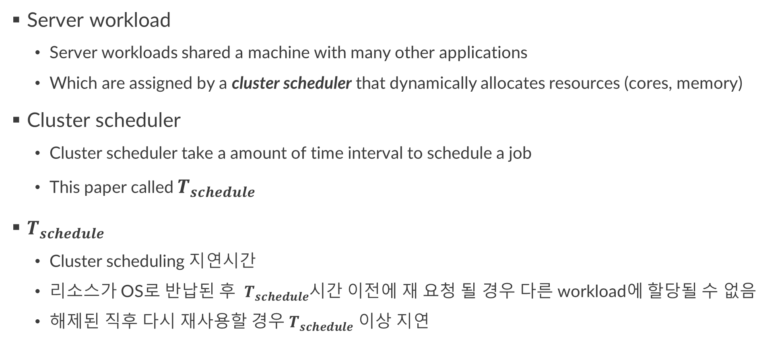
Introduction
Server workload
Server workloads shared a machine with many other applications
Which are assigned by a cluster scheduler that dynamically allocates resources (cores, memory)
Cluster scheduler
Cluster scheduler take a amount of time interval to schedule a job
This paper called $T_{schedule}$
$T_{schedule}$
Cluster scheduling 지연시간
리소스가 OS로 반납된 후 $T_{schedule}$시간 이전에 재 요청 될 경우 다른 workload에 할당될 수 없음
해제된 직후 다시 재사용할 경우 $T_{schedule}$ 이상 지연

Slide 9
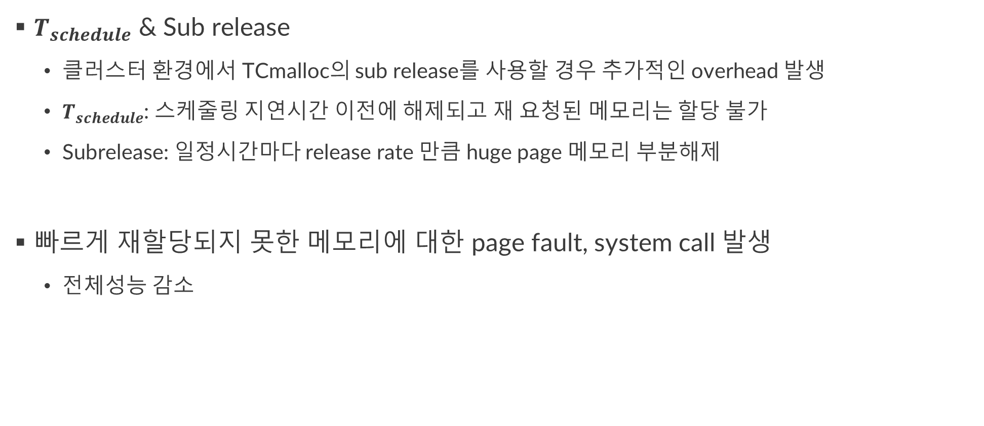
Introduction
$T_{schedule}$ & Sub release
클러스터 환경에서 TCmalloc의 sub release를 사용할 경우 추가적인 overhead 발생
$T_{schedule}$: 스케줄링 지연시간 이전에 해제되고 재 요청된 메모리는 할당 불가
Subrelease: 일정시간마다 release rate 만큼 huge page 메모리 부분해제
빠르게 재할당되지 못한 메모리에 대한 page fault, system call 발생
전체성능 감소

Slide 10
Contribution
Identify a source of inefficiency in C++ memory allocators
Current allocators do not take cluster scheduling delay
Show This effect can lead to misleading fragmentation measurement
Introduce a new metric realized fragmentation that enables making better fragmentation
Introduce an adaptive huge page sub release algorithm for server workload
Present a thorough evaluation of algorithm in datacenter deployments

Slide 11
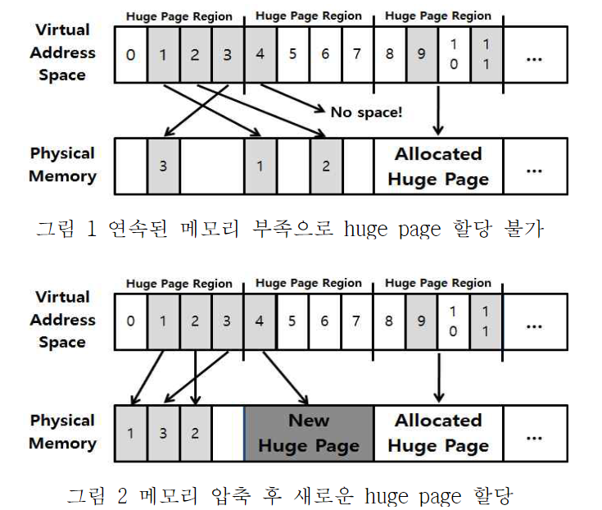
Background
Huge page managements
Huge pages were supported at the kernel level through transparent huge-page support(THP)
THP는 user-level에서 메모리를 요청하면 coverage를 극대화하도록 huge table로 할당
Application이 요구하는 메모리가 커지면 4KB → 2MB, 1GB단위로 페이지 할당
연속된 메모리 공간이 부족할 경우 base page를 이동시켜 compaction후 할당
Compaction Overhead 존재
Fragmentation 발생
Page table, Slab영역* 은 relocation 불가
User-level allocator 에서 일정한 단위(2MB)로 요청 시 Fragmentation 감소
* 커널 내부 동적 메모리 할당 영역, Slab 할당자가 커널 구조체에 대한 동적메모리를 관리, 2009년 이후부터 메타데이터 관리 오버헤드를 개선한 Slub이 기본 할당자로 사용됨
안승민, 강동현, 엄영익, “리눅스 Huge Page의 특징 및 성능 분석”, 한국정보과학회 학술발표 논문집, 2017

Slide 12
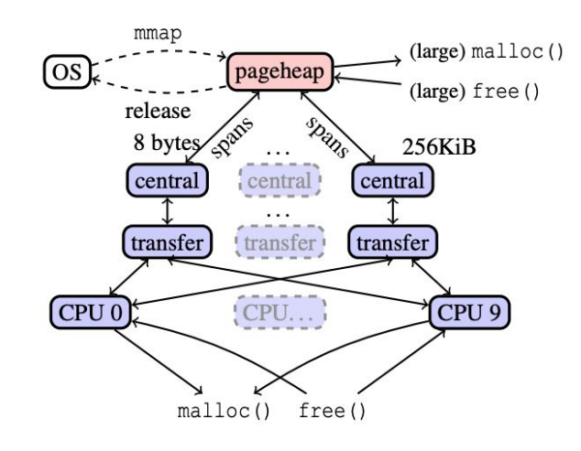
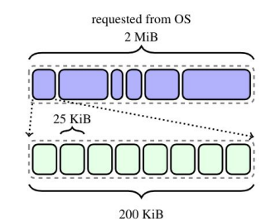
Background
Tcmalloc: huge page aware memory allocator
Small object allocator: Page heap으로부터 할당받은 cache를 관리
Page heap allocator: OS로부터 huge page를 할당 받아 관리
Release rate에 따라서 small object release
Page heap이 부분적으로 subrelease
A.H. Hunter et. al. “Beyond malloc efficiency to fleet efficiency: a hugepage-aware memory allocator”, OSDI’21

Slide 13
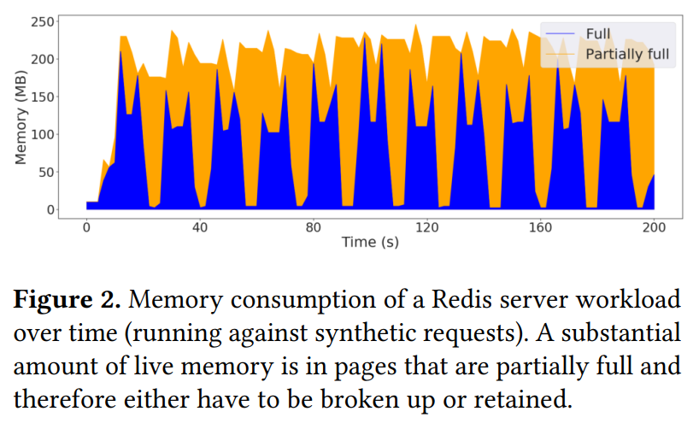
Background
Redis server workload memory usage
Partially full : 페이지에 할당된 객체 중 하나 이상의 long-lived 객체가 존재하는 페이지
Full: 모두 할당된 페이지
Partially full 의 경우 fragmentation으로 인해 메모리 사용량이 높음
Tcmalloc은 subrelease를 통해 fragmentation을 감소시킬 수 있음

Slide 14
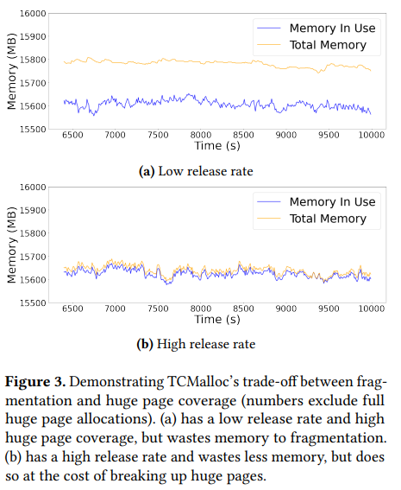
Background
TCmalloc’s microbenchmarks allocation pattern(mimics real allocation)
(a) Low release rate: 일정시간마다 반환되는 메모리 용량이 낮음(낮은 subrelease)
(b) High release rate: 일정시간마다 반환되는 메모리 용량이 높음(높은 subrelease)
(b)의 경우 fragmentation이 거의 발생하지 않음
Subrelease로 인한 Huge page breaking 발생
Huge page breaking으로 인한 TLB coverage 감소
빈번한 THP compaction 유발 → 성능저하
Less waste ↔ High performance trade-off

Slide 15
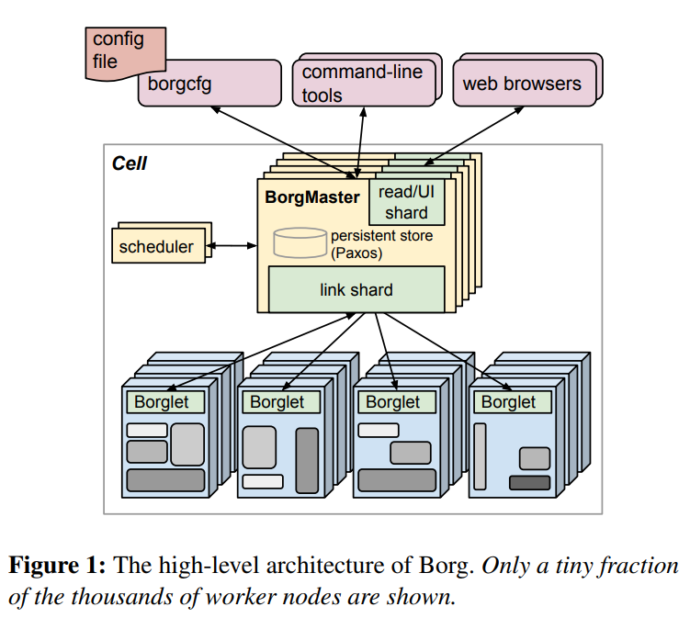
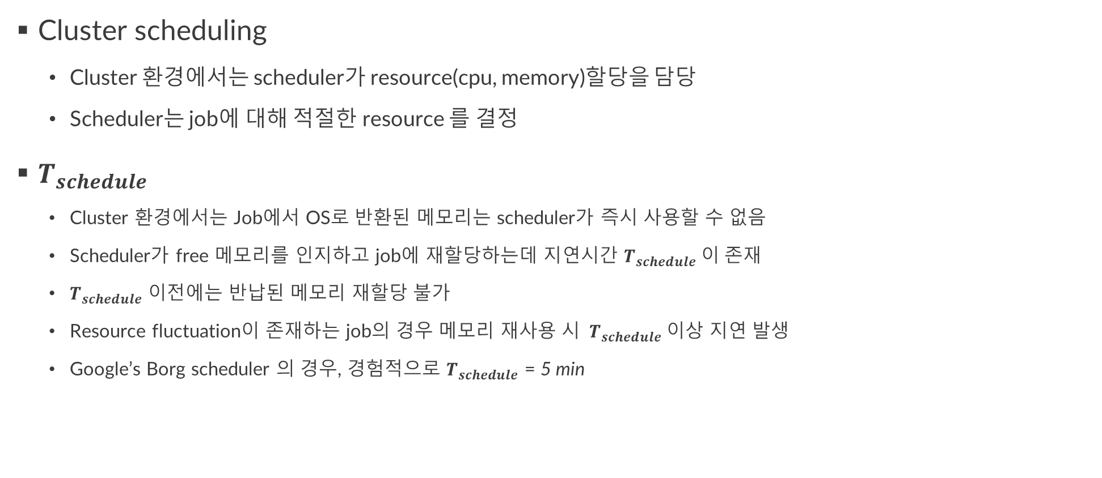
Background
Cluster scheduling
Cluster 환경에서는 scheduler가 resource(cpu, memory)할당을 담당
Scheduler는 job에 대해 적절한 resource 를 결정
$T_{schedule}$
Cluster 환경에서는 Job에서 OS로 반환된 메모리는 scheduler가 즉시 사용할 수 없음
Scheduler가 free 메모리를 인지하고 job에 재할당하는데 지연시간 $T_{schedule}$이 존재
$T_{schedule}$ 이전에는 반납된 메모리 재할당 불가
Resource fluctuation이 존재하는 job의 경우 메모리 재사용 시 ${ T}_{schedule} 이상$ 지연 발생
Google’s Borg scheduler 의 경우, 경험적으로 $T_{schedule}$ = 5 min
Abhishek Verma et. al. “Large-scale cluster management at Google with Borg”, google research 2015

Slide 16
A Better Metric for Fragmentation
The goal of reporting fragmentation
할당된 메모리 중 실제 사용되지 않는 메모리를 파악
Fragmentation metric for long-running server workloads
Average fragmentation(기존방식)
주기적으로 특정시간동안 할당된 메모리와 실제 사용된 메모리의 평균값에 대한 차이를 계산
Abhishek Verma et. al. “Large-scale cluster management at Google with Borg”, google research 2015

Slide 17
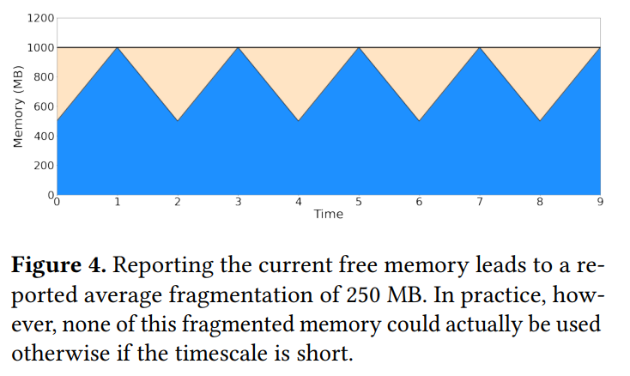
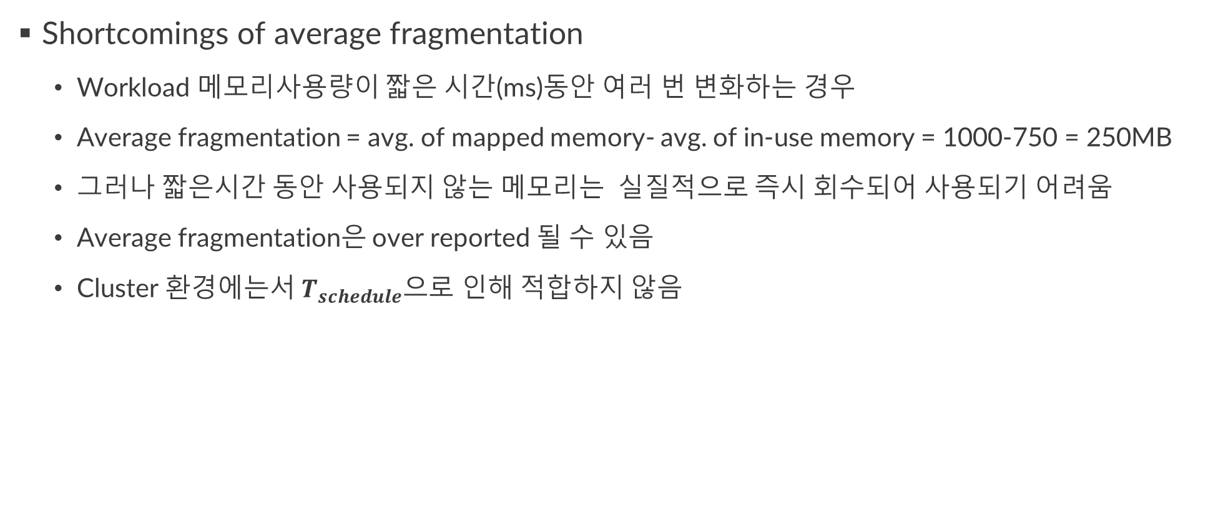
A Better Metric for Fragmentation
Shortcomings of average fragmentation
Workload 메모리사용량이 짧은 시간(ms)동안 여러 번 변화하는 경우
Average fragmentation = avg. of mapped memory- avg. of in-use memory = 1000-750 = 250MB
그러나 짧은시간 동안 사용되지 않는 메모리는 실질적으로 즉시 회수되어 사용되기 어려움
Average fragmentation은 over reported 될 수 있음
Cluster 환경에는서 $T_{schedule}으$로 인해 적합하지 않음
Not actually fragmented
(ms)

Slide 18
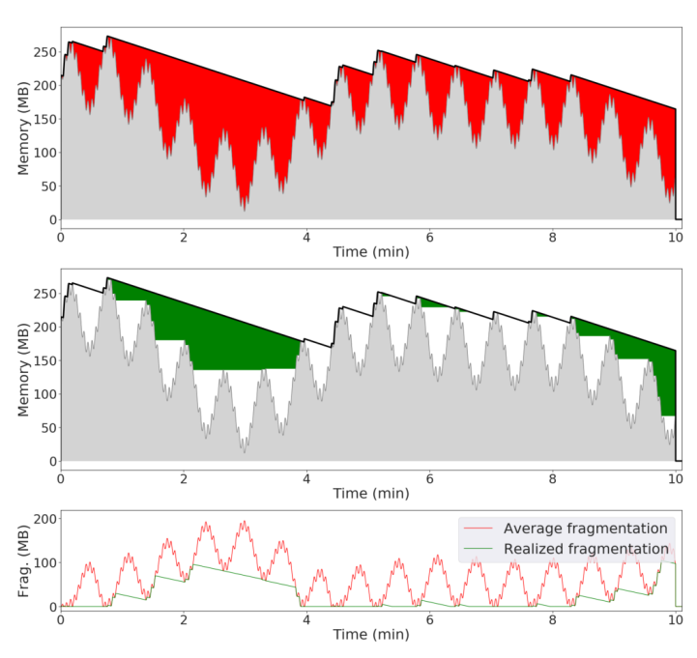

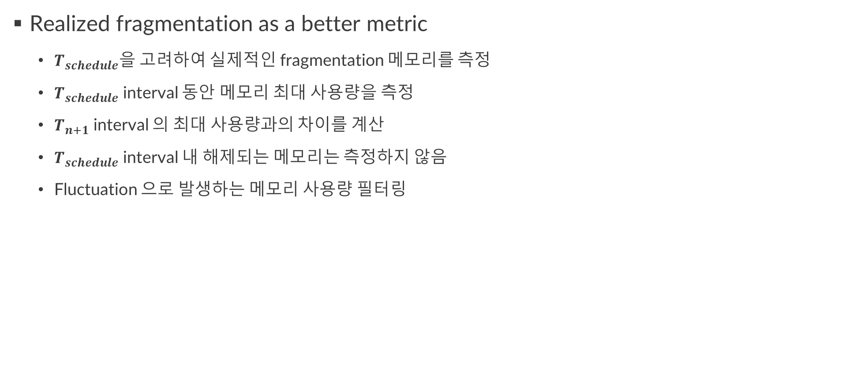
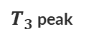
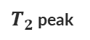
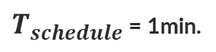
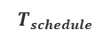
A Better Metric for Fragmentation
Realized fragmentation as a better metric
$T_{schedule}을$ 고려하여 실제적인 fragmentation 메모리를 측정
$T_{schedule}$ interval 동안 메모리 최대 사용량을 측정
$T_{n+1}$ interval 의 최대 사용량과의 차이를 계산
$T_{schedule}$ interval 내 해제되는 메모리는 측정하지 않음
Fluctuation 으로 발생하는 메모리 사용량 필터링
Mapped memory
Average fragmentation
In-use memory
$T_{1}$ peak
$T_{2}$ peak
Realized fragmentation
$T_{3}$ peak
$$T_{schedule}$$
$T_{schedule}$ = 1min.

Slide 19
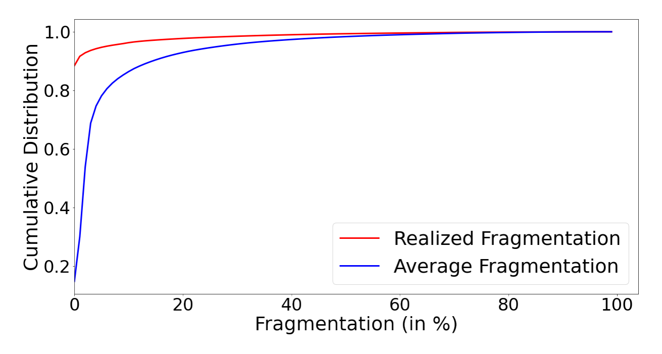
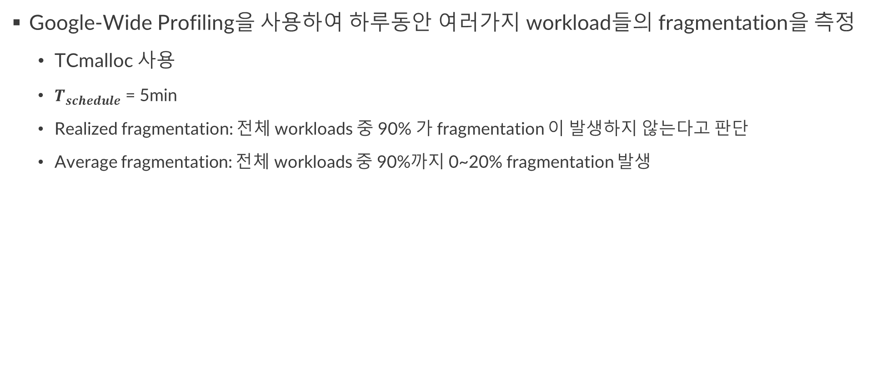
Realized fragmentation in production
Google-Wide Profiling을 사용하여 하루동안 여러가지 workload들의 fragmentation을 측정
TCmalloc 사용
$T_{schedule}$ = 5min
Realized fragmentation: 전체 workloads 중 90% 가 fragmentation 이 발생하지 않는다고 판단
Average fragmentation: 전체 workloads 중 90%까지 0~20% fragmentation 발생
0.90
Workloads distribution

Slide 20
Adaptive Huge Page Release
TCmalloc의 release rate은 정적인 값으로 설정
Default release rate: 1MB/s
Low release rate: ↑ fragmentation
High release rate: breaking huge table, ↓ TLB coverage, ↑ performance overhead
How to determine optimal release rate?
메모리 사용량을 예측하여 해제 용량을 동적으로 결정
Last time interval(Δ)에서 사용된 메모리 사용량으로 다음 time interval(Δ)의 release rate를 결정

Slide 21
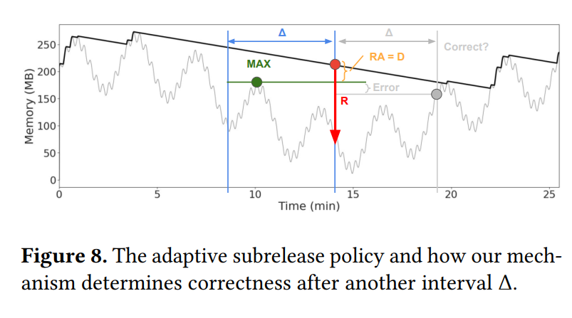
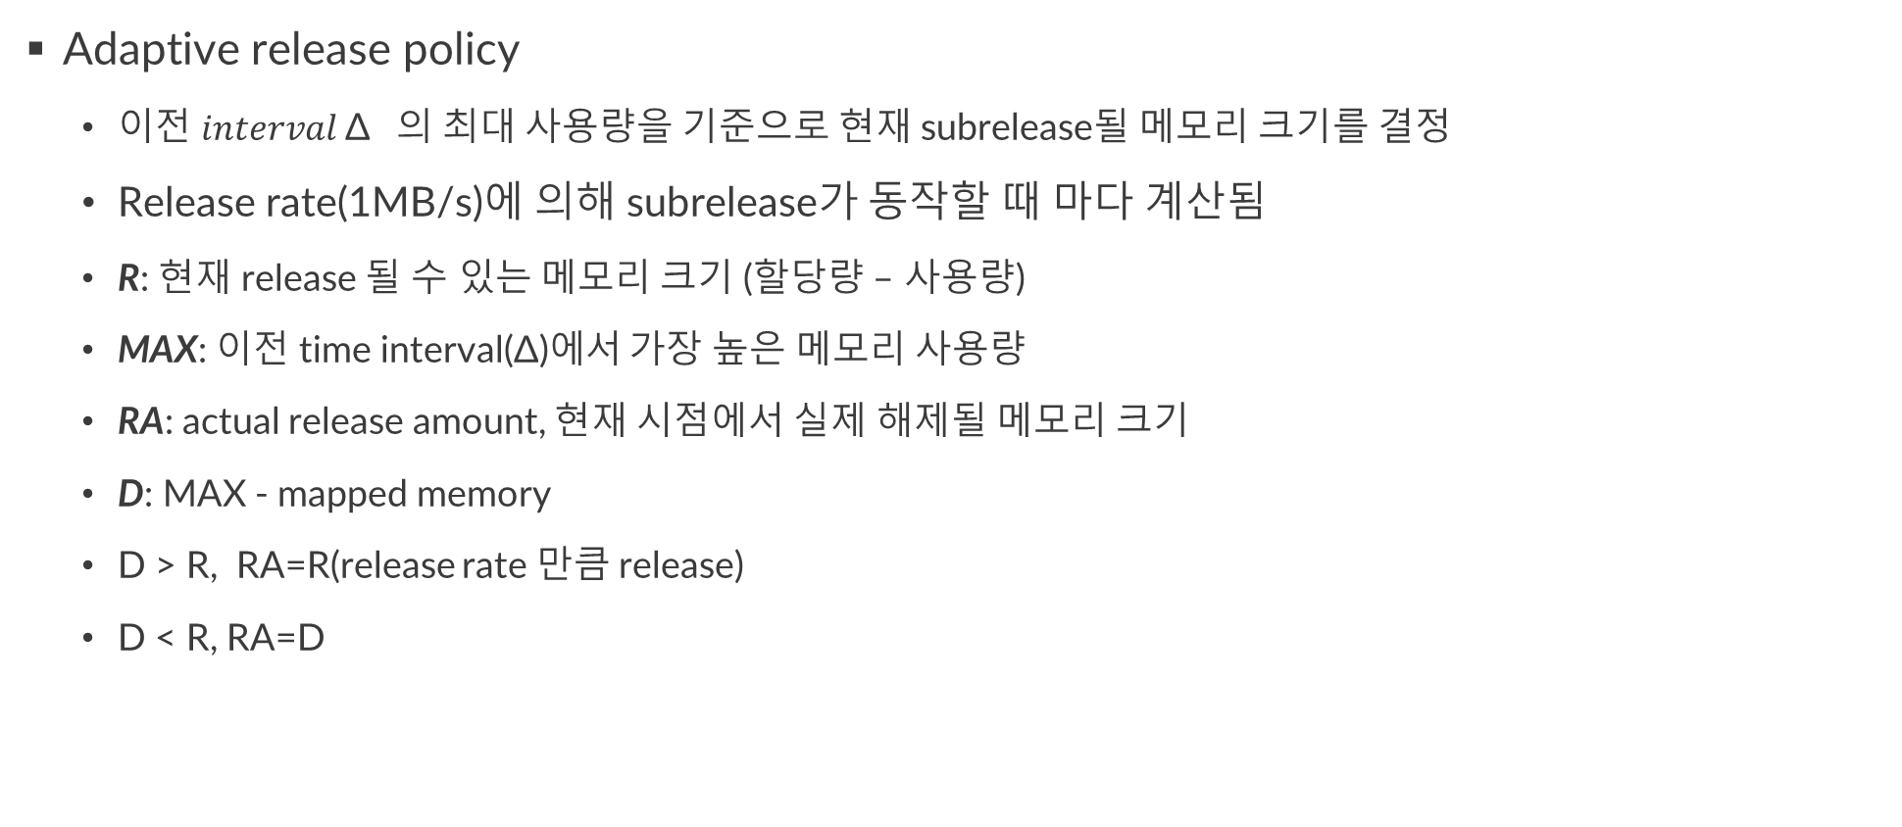
Adaptive Huge Page Release
Adaptive release policy
이전 $interval {\text{Δ}}_{}$의 최대 사용량을 기준으로 현재 subrelease될 메모리 크기를 결정
Release rate(1MB/s)에 의해 subrelease가 동작할 때 마다 계산됨
R: 현재 release 될 수 있는 메모리 크기 (할당량 – 사용량)
MAX: 이전 time interval(Δ)에서 가장 높은 메모리 사용량
RA: actual release amount, 현재 시점에서 실제 해제될 메모리 크기
D: MAX - mapped memory
D > R, RA=R(release rate 만큼 release)
D < R, RA=D

Slide 22
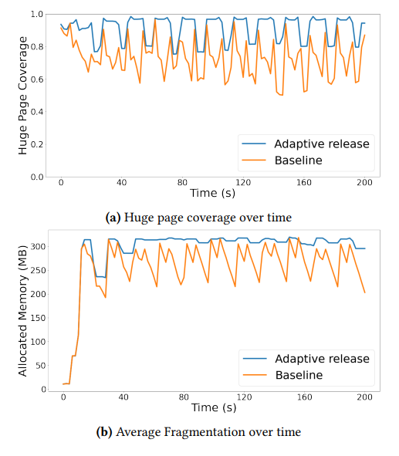
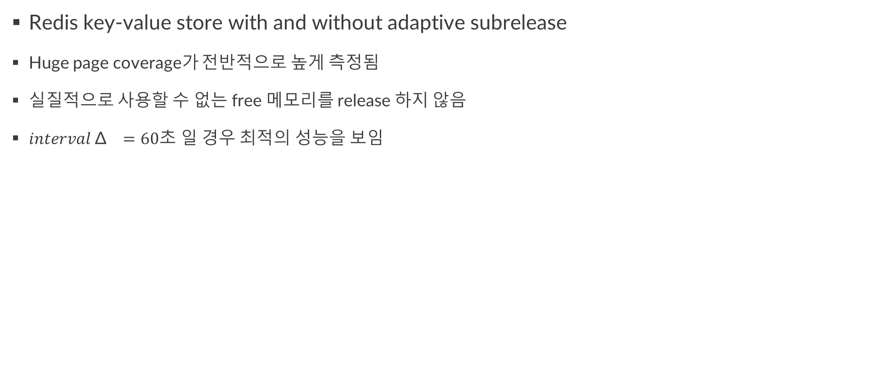
Adaptive Huge Page Release
Redis key-value store with and without adaptive subrelease
Huge page coverage가 전반적으로 높게 측정됨
실질적으로 사용할 수 없는 free 메모리를 release 하지 않음
$interval {\text{Δ}}_{}=60초$ 일 경우 최적의 성능을 보임

Slide 23
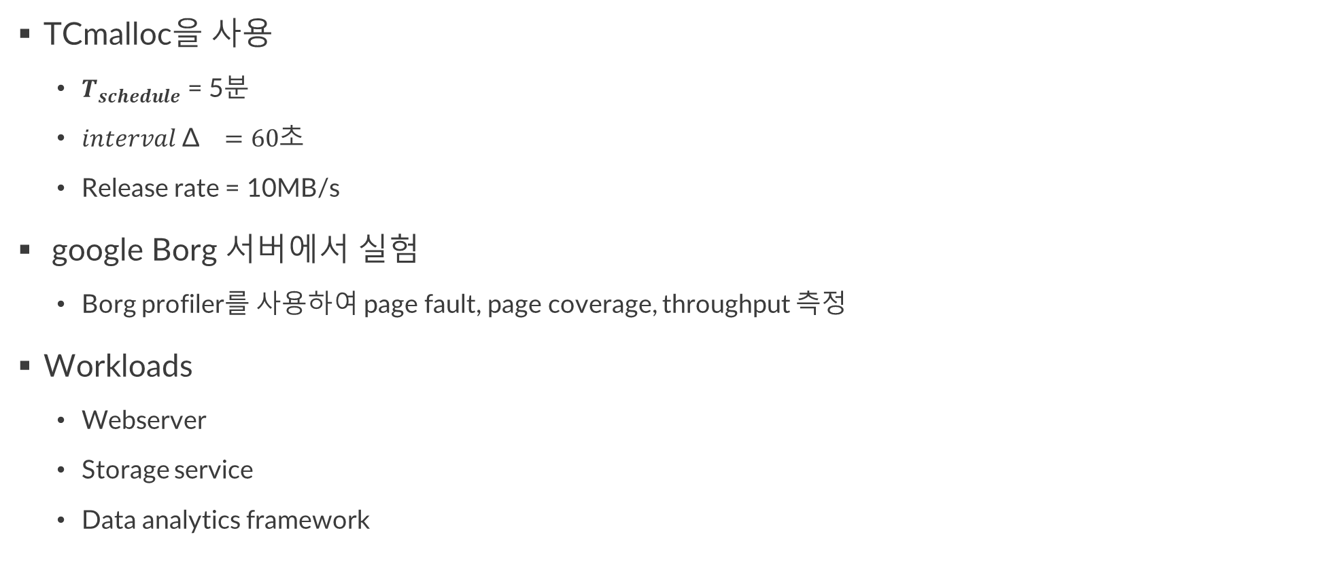
Evaluation
TCmalloc을 사용
$T_{schedule}$ = 5분
$interval {\text{Δ}}_{}=60$초
Release rate = 10MB/s
google Borg 서버에서 실험
Borg profiler를 사용하여 page fault, page coverage, throughput 측정
Workloads
Webserver
Storage service
Data analytics framework

Slide 24
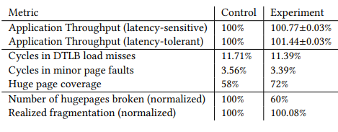
Evaluation
Control: without adaptive release
Experiment: with adaptive release
Application throughput이 0.77% 향상
TLB miss rate 0.32% 감소
Page fault 0.17% 감소
Page coverage 14% 향상
Realized fragmentation 0.08% 증가
huge page broken을 감소시키는 대신 fragmentation 소폭 증가

Slide 25
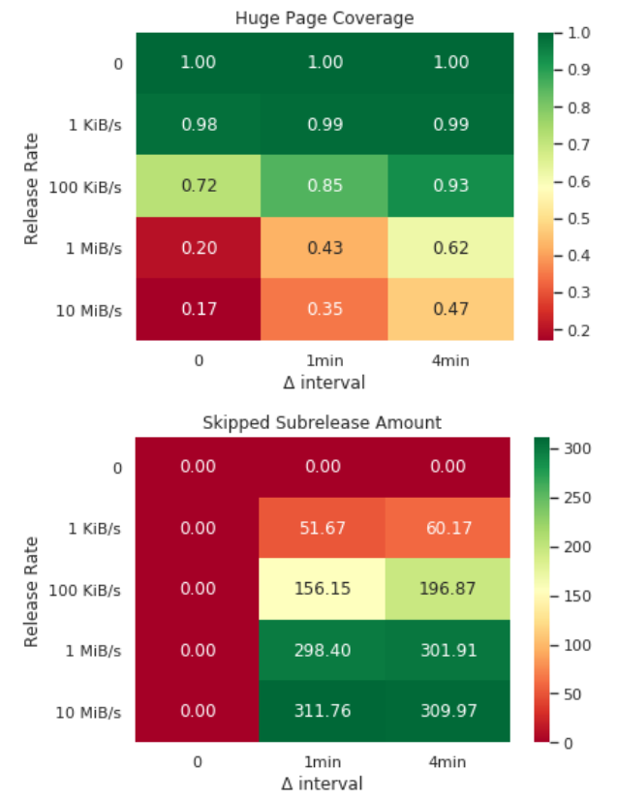
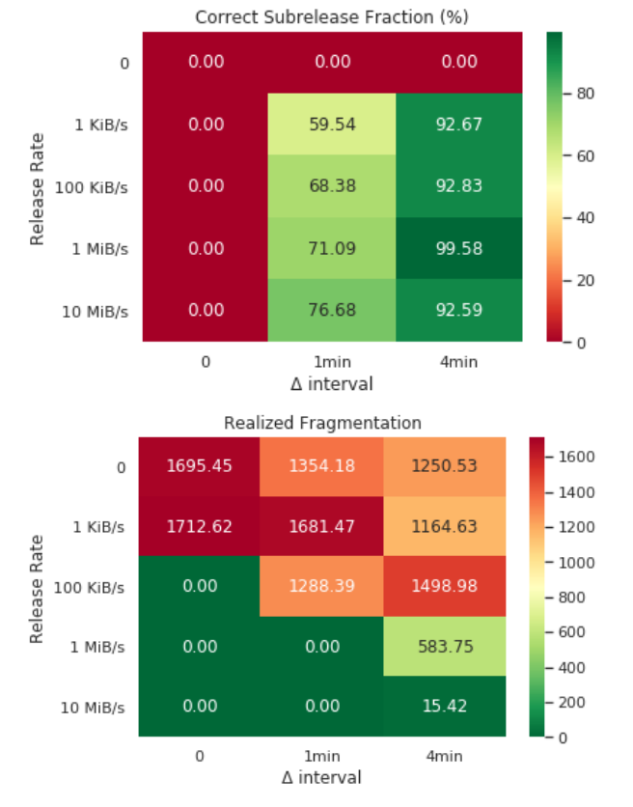
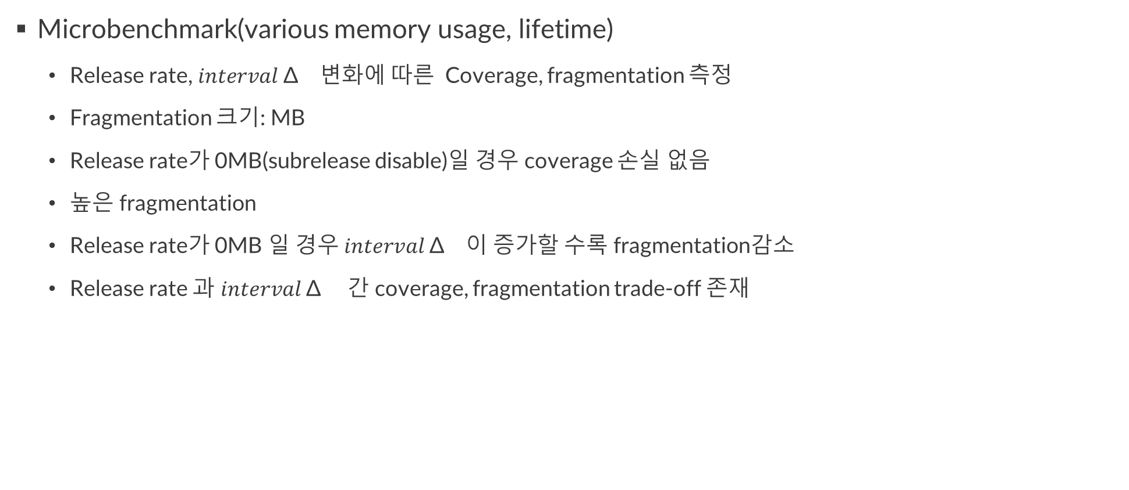
Evaluation
Microbenchmark(various memory usage, lifetime)
Release rate, $interval {\text{Δ}}_{}$ 변화에 따른 Coverage, fragmentation 측정
Fragmentation 크기: MB
Release rate가 0MB(subrelease disable)일 경우 coverage 손실 없음
높은 fragmentation
Release rate가 0MB 일 경우 $interval {\text{Δ}}_{}$ 이 증가할 수록 fragmentation감소
Release rate 과 $interval {\text{Δ}}_{}$ 간 coverage, fragmentation trade-off 존재
Only base subrelease
Only adaptive huge page release

Slide 26
Conclusion
Warehouse-scale 서버에서 기존 average fragmentation metric이 적합하지 않음
Cluster scheduling delay, memory fluctuation을 고려한 realized fragmentation 제안
Huge page coverage, low fragmentation을 최적화
Adaptive subrelease algorithm 제안
실제 대규모Cluster 환경에서 실험을 통해 전체 workload에서 1% 성능 향상을 보임

